Slide 1

Sejarah Perkembangan OS android

Slide 2
Anggota Kelompok :
Febryan Satria Erlangga
Julian Anhar Rizaludin
Kiki Hermawan
Permana Sidiq
Rionaldo
Yayat Supriatna

Slide 3
Sejarah Android KitKat
Android 4.4 "KitKat" adalah versi dari sistem operasi telepon genggam Android yang dikembangkan oleh Google. Google mengumumkan Android 4.4 KitKat pada tanggal 3 September 2013. Meskipun pada awalnya di bawah nama sandi "Key Lime Pie" ("KLP"), nama itu berubah karena "sangat sedikit orang benar-benar tahu rasa key lime pie." Beberapa blogger teknologi juga mengharapkan rilis "Key Lime Pie" menjadi Android 5. KitKat memulai debutnya pada Google Nexus 5 pada tanggal 31 Oktober 2013, dan dioptimalkan untuk berjalan pada rentang yang lebih besar dari perangkat dari versi Android sebelumnya, memiliki 512 MB RAM sebagai minimum yang disarankan; perbaikan-perbaikan yang dikenal sebagai "Proyek langsing" internal di Google. Jumlah minimum RAM yang diperlukan yang tersedia untuk Android adalah 340 MB, dan semua perangkat dengan kurang dari 512 MB RAM harus melaporkan diri mereka sebagai perangkat dengan "RAM rendah".

Slide 4
Perkembangan Android KitKat
Android KitKat adalah "Jembatan-Versi" untuk Android Lollipop, antarmuka pengguna Android KitKat mirip dengan Jelly Bean dan Ice Cream Sandwich namun lebih sederhana dan dengan transparansi memudar pada tombol menu.

Slide 5
Spesifikasi Android Kitkat
android 4.4 kitkat.
android google.
android kitkat.
android kitkat 4.4.
google.
sistem operasi android 4.4.
sistem operasi android kitkat.

Slide 6
Kelebihan dan kekurangan kitkat
KELEBIHAN :
OS Android KitKat terbaru ini memiliki inovasi system penghemat bateray, dengan built-in power saving mode yang tentunya bertujuan menghemat baterai dari system pemakaian bawaan Android.
KEKURANGAN :
Dengan luring tampilan pada layar yang sering kali menggeser menu fitur menjadi tidak terlihat atau transparan ini terkadang membuat pengguna agak canggung untuk menyentuh layar, karena hanya wallpaper saja yang terlihat.

Slide 7
Fitur android kitkat
bisa menelusuri daftar kontak, mencari tempat tertentu di lokasi sekitar, dan mengakses akun-akun Google Apps langsung dari aplikasi telepon.
Ketika pengguna sedang memutar musik atau memproyeksikan film ke Chromecast, lock screen akan turut menampilkan album/movie art. Musik dan film pun bisa langsung dinavigasikan dari sini dengan menekan tombol play atau pause.
Multitasking lebih mulus, baterai lebih hemat

Slide 8
Sejarah Android Lollipop
Android 5.0, 5.0.2, 5.1 dan 5.1.1 "Lollipop" adalah versi stabil terbaru dari sistem operasi Android yang dikembangkan oleh Google, yang pada saat ini mencakup versi antara 5.0 dan 5.1. </ref>^{[4]} Diresmikan pada 25 Juni 2014 saat Google I / O, dan tersedia secara resmi melalui over-the-air (OTA) update pada tanggal 12 November 2014, untuk memilih perangkat yang menjalankan distribusi Android dilayani oleh Google (seperti perangkat Nexus dan Google Play edition). Kode sumbernya dibuat tersedia pada 3 November 2014.

Slide 9
perkembangan Android Lollipop
Android 5.0 pertama kali diperkenalkan di bawah codename "Android L" pada 25 Juni 2014 selama presentasi keynote pada konferensi pengembang Google I / O. Di samping Lollipop, presentasi difokuskan pada sejumlah platform Android yang berorientasi dan teknologi baru, termasuk Android TV, pada platform Android Auto, dpt dipakai pada platform komputasi Android Wear, dan platform pelacakan kesehatan Google Fit.^{[5]}
Bagian dari presentasi didedikasikan untuk bahasa desain cross-platform baru yang disebut sebagai "material design". Memperluas pada "kartu" motif pertama kali terlihat di Google Now, adalah desain dengan peningkatan penggunaan layout berbasis grid, animasi dan transisi. responsif, padding, dan efek kedalaman seperti pencahayaan dan bayangan

Slide 10
Spesifikasi Android Lollipop
Tampilan atau Interface. ...
Android Runtime (ART) ...
Proyek Daya Tahan (Volta) ...
Support 64 Bit. ...
Keamanan. ...
Bisa Dipasang di Berbagai Gadget. ...
Peningkatan Default Browser (Chrome) ...
Navigasi.

Slide 11
Kelebihan dan kekurangan android lollipop
Kelebihan
Interface yang dimiliki OS Lollipop begitu memanjakan mata. Graphical User Interface (GUI) menawan memang menjadi andalan setiap vendor ponsel agar mendapatkan hasil penjualan terbaik dan memuaskan penggunanya.
Kekurangan
penggunaan daya semakin bertambah ketika kita menggunakan wifi.

Slide 12
Fitur android lollipop
Antarmuka dengan tampilan grafis yang menyejukkan mata
Memiliki 64-bit ART compiler
Memiliki Proyek Volta sebagai fitur untuk meningkatkan daya tahan baterai
Konektivitas lebih baik

Slide 13
sejarah Android Q
Android 10 (bernama kode Android Q pada masa pengembangan) adalah perilisan besar kesepuluh dan versi ke-17 dari sistem operasi telepon pintar Android. Produk tersebut sekarang berada dalam beta publik.^{[3]}

Slide 14
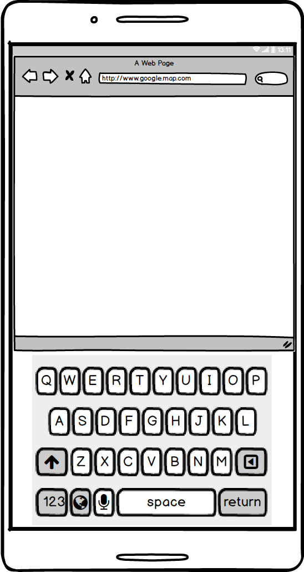
Interface os android
Tampilan android saat browser

Slide 15
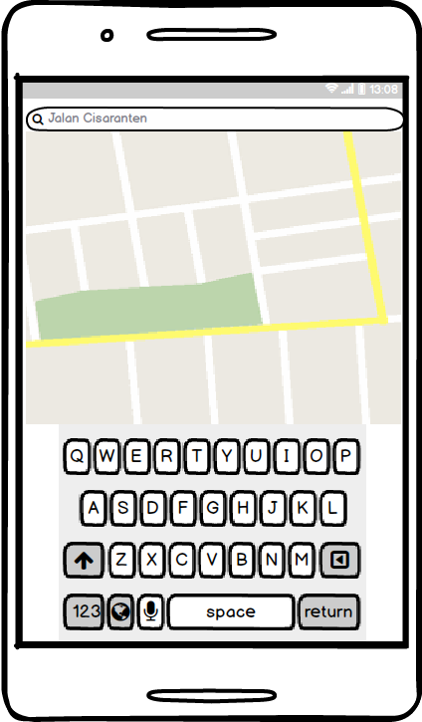
Tampilan pada saat di google maps

Slide 16
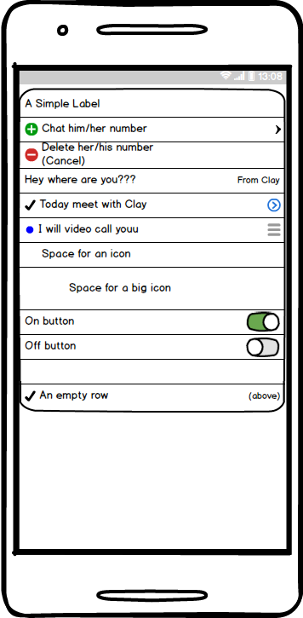
Tampilan di pengaturan

Slide 17
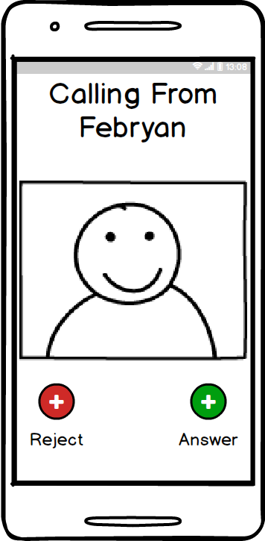
Tampilan pada saat berada di panggilan

